Slide 1
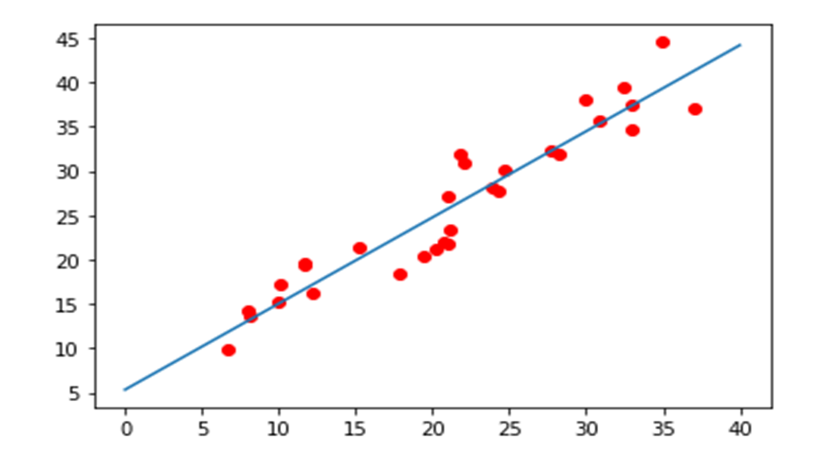
中間発表会
テーマ ： 最小二乗法
最適な直線の求め方（傾き、切片）
2025年６月２５日（水）
グループ No.11
メンバー 氏名 甲野藤 義隆
氏名 山本 政弘

Slide 2
バネの長さと重さの関係を線形回帰で分析
回帰式と決定係数R²から予測精度を探る

Slide 3
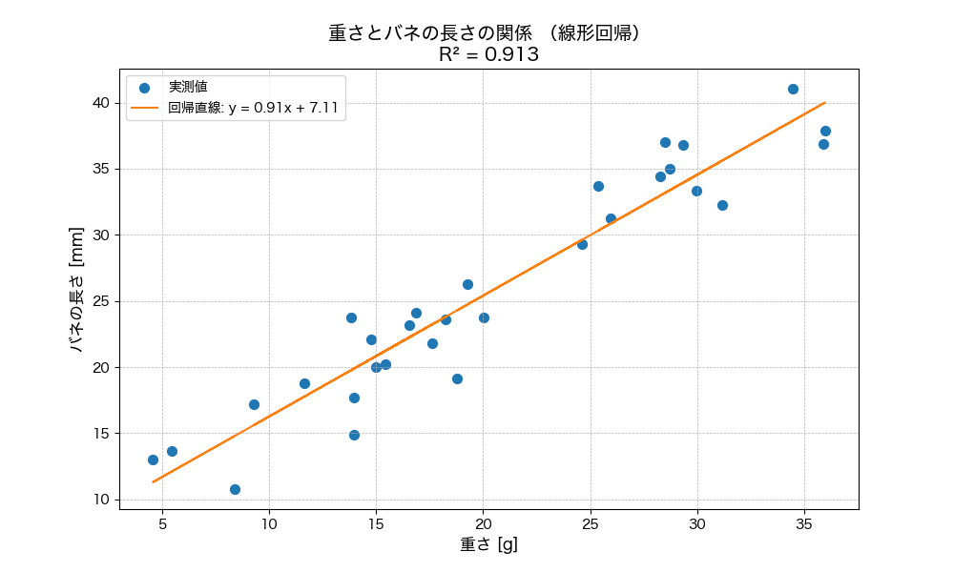
散布図と回帰直線で見る バネと重さの関係
POINT！
実測値は全体として直線的に分布 = 比例に近い関係
回帰直線は、重さが増えるにつれてバネの長さが伸びる傾向を示している
→データ全体の「傾向」を最もよく表す一本の線

Slide 4
最小二乗法：誤差を最小化して最適な直線を導く
- 実測値と回帰直線の距離(誤差)には「+」と「-」がある
- 単純に合計すると打ち消し合ってしまうため、
それぞれの誤差を二乗して合計する
誤差²の合計が最も小さくなる直線を求める
いい感じの直線を引くならコレ
a = (n * Σ(xᵢ * yᵢ) - Σ(xᵢ) * Σ(yᵢ)) /
(n * Σ(xᵢ²) - (Σ(xᵢ))²)
b = (Σ(yᵢ) - a * Σ(xᵢ)) / n
😇
POINT！
- 最小二乗法
実測値と回帰直線との「ズレ²」の合計が最も小さくなるように、傾きと切片を計算する手法
- Σ (yᵢ - (a·xᵢ + b))² を最小にする a, b を求める
「すべての実測値と回帰直線との“垂直距離の二乗”」を最小にする

Slide 5
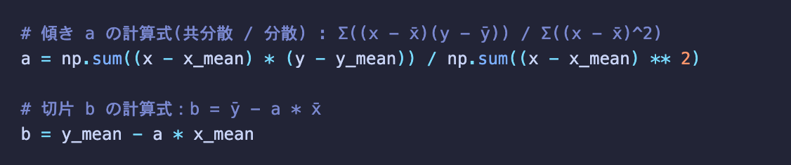
線形回帰で得られた数式とその意味
回帰式 : y = 0.914x + 7.115
a = 0.914：重さが1g増えるとバネは約0.914mm伸びる
b = 7.115: 重さ0gのときのバネの長さ
この式は「平均からのズレ」をもとに関係性を測るもの
- 分子：xとyが一緒にどれだけ動いたか（共分散）
- 分母：xだけがどれだけバラついたか（分散）
- 傾きa = xの動きに対して、yがどれだけ変わるか
POINT！
- aとbは「1つの数値にまとめた関係性」
→ データ全体の傾向をこの2つの数字に凝縮できる
- この式が「モデル」として機能する
→回帰式を使うことで、任意の重さ x に対してバネの長さ y を予測できるようになる
例えば：x = 20g のとき、y = 0.914 × 20 + 7.115 ≒ 25.4mm

Slide 6
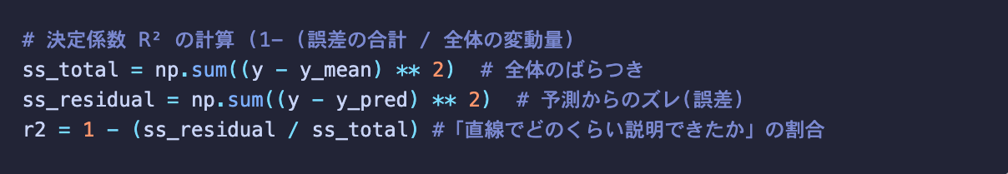
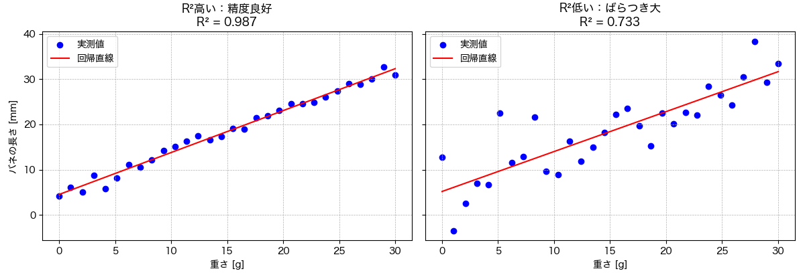
決定係数 R² で予測の精度を評価する
- 決定係数 R² は「予測の正確さ」を数値化する指標
- 0〜1 の間の値で表され、1に近いほど良い
- 今回の R² = 0.913 → 実測値とのズレが非常に少ない（＝高精度）
POINT！
重さとバネの長さはおおよそ比例関係にある
線形回帰で予測式を構築できた
R²によって「どれだけ当てはまっているか」を数値で確認できる
今回のように「精度が高い」と安心して予測につかえる

Slide 7

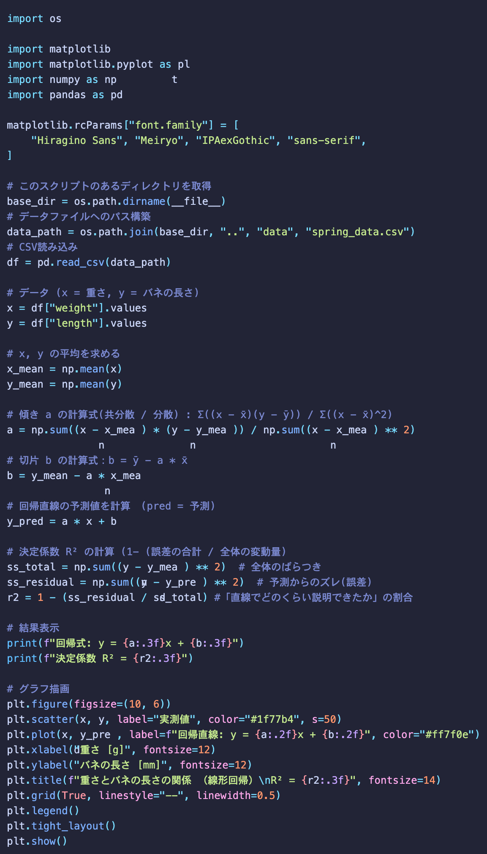

分析結果まとめ
📘 回帰式：y = 0.914x + 7.115
重さ( x )を入力すれば、バネの長さ( y )を予測できる式
今回は、おおよそ比例関係があると判断された
📈 傾き a = 0.914
重さが 1g 増えるごとに、バネの長さが約 0.914mm 伸びる
「変化の度合い」を数値で表したもの
📍 切片 b = 7.115
重さが 0g のときの、バネの長さ (予測値)
グラフでいうと、y軸との交点
🎯 決定係数 R² = 0.913
回帰直線がどれだけ実測値を説明できているかの指標
R² ≒ 0.91 → 非常に精度の高い予測モデル
🔧 最小二乗法（誤差の最小化）
実測値と直線との「ズレ²（誤差の二乗）」の合計が
最も小さくなるように、傾きと切片を計算する手法
データの全体的な傾向を最もよく表す直線を選び出す
本スライドで紹介したコード・図などは
GitHubにまとめています🐙🐈

